Slide 1
VHDL
Quartus Ⅱ 사용법
By Soochan Kim

Slide 2
Quartus Ⅱ
설치방법

Slide 3
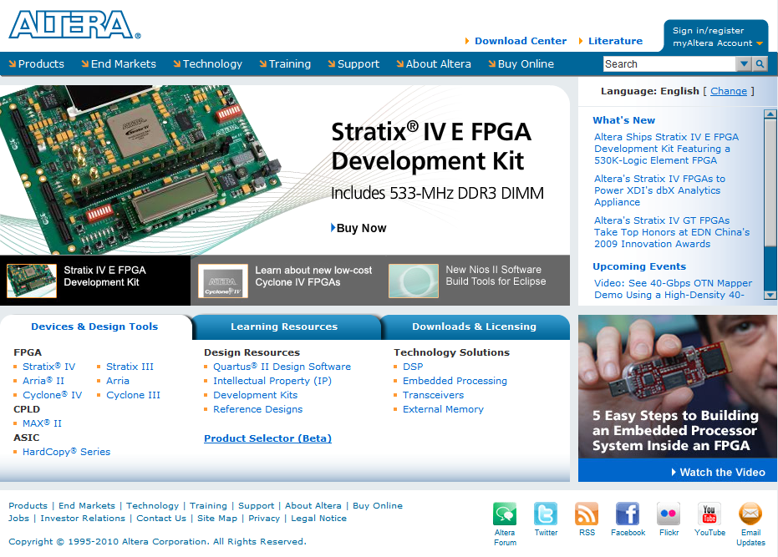
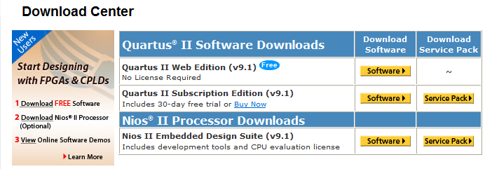
http://www.altera.com/

Slide 4
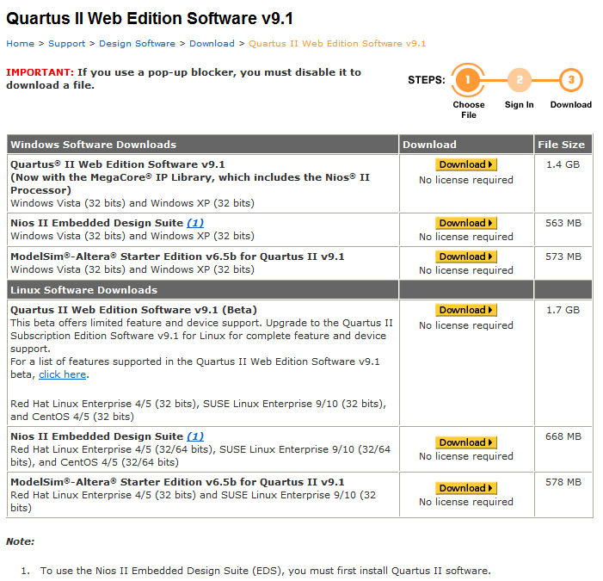
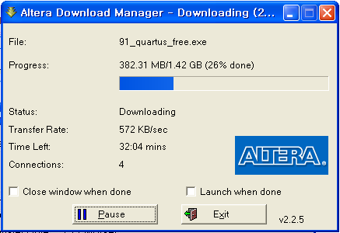
Download 클릭 -> Sign In -> Download

Slide 5
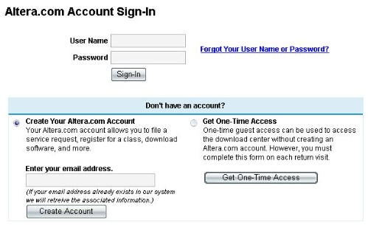
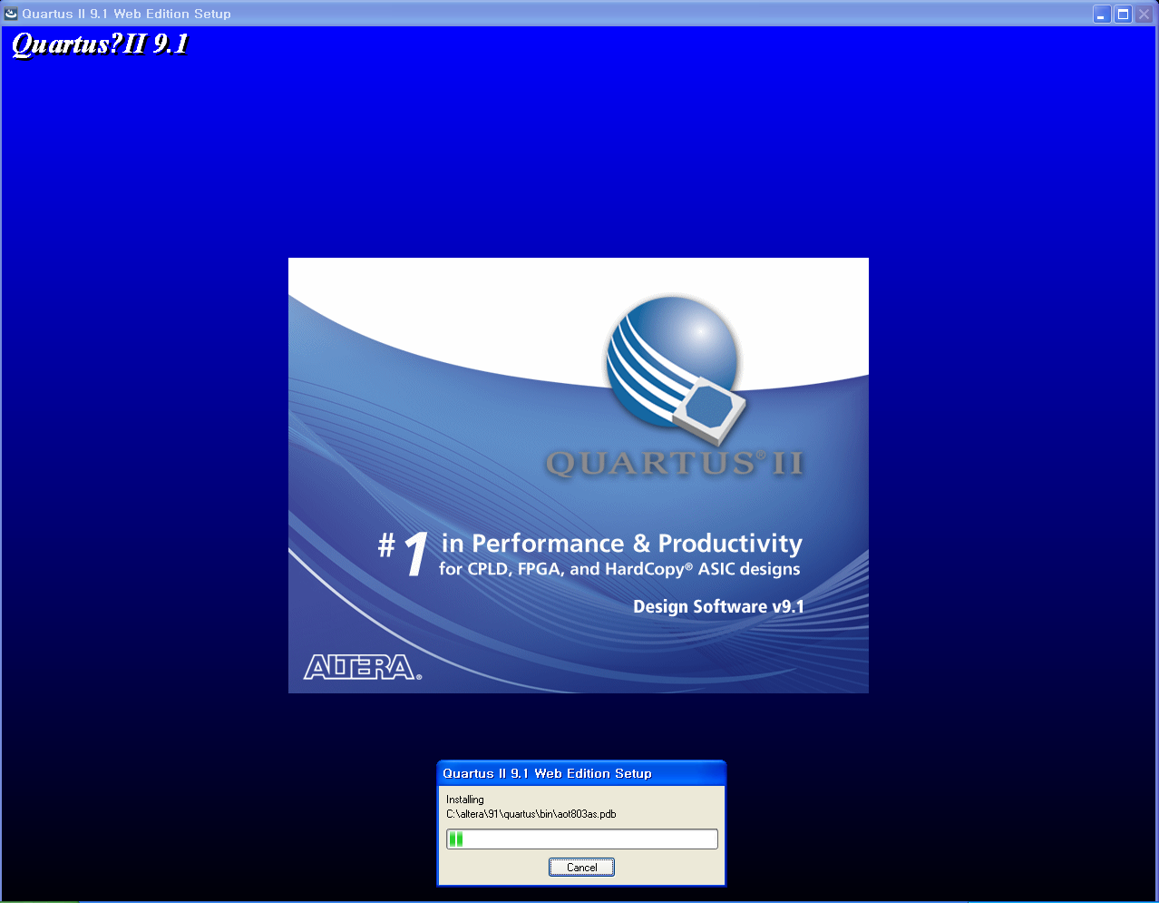
Download 클릭 -> Sign In -> Download -> 설치

Slide 6
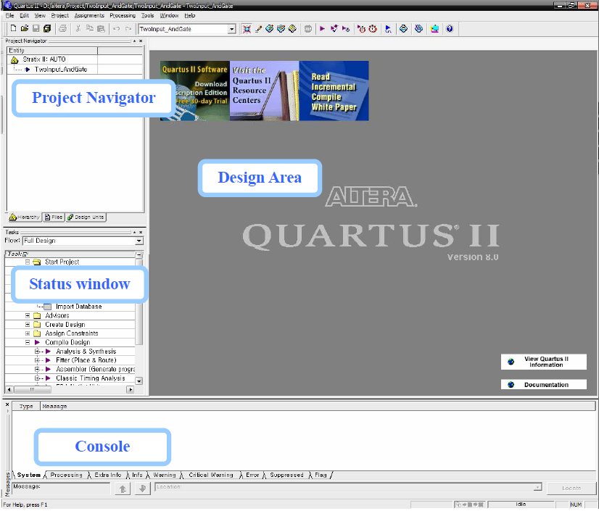
Quartus Ⅱ의 구성
Quartus II 의 구성은 네 가지 부분으로 되어 있는 것을 볼 수 있다.
프로젝트를 생성하였고 이제 Schematic Tool 또는 Verilog를 사용해서 AndGate를 만들어 보자.
먼저 메뉴에서 File-New를 클릭하자!!

Slide 7
Quartus Ⅱ의 사용 단계
Schematic
VHDL
Simulation
Download to DE2
Pin assignment
Design
Sof Mode
Pof Mode
Csv Type
DownLoad
Pdf Type
Create Project

Slide 8
Create Project

Slide 9
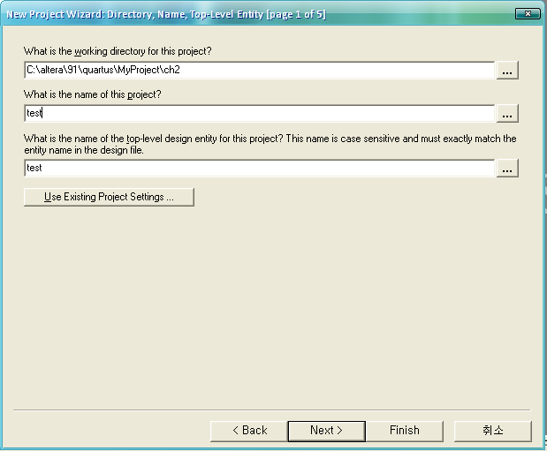
Create Project
다이얼로그 창이 생성될 것인데 다음과 같은 순서로 프로젝트를 생성하자
간단한 설명이 나오는데 그냥 Next를 클릭
프로젝트 경로를 설정하며 밑의 그림의 경우 C:\altera\Project\TwoInput_AndGate 디렉토리를 생성하고 프로젝트 이름도 TwoInput_AndGate로 하였다.
기존의 디자인 했던 파일이 있다면 Import 시킬 수 있다. 지금은 새롭게 출발하는 과정이니 Next만 클릭한다.

Slide 10
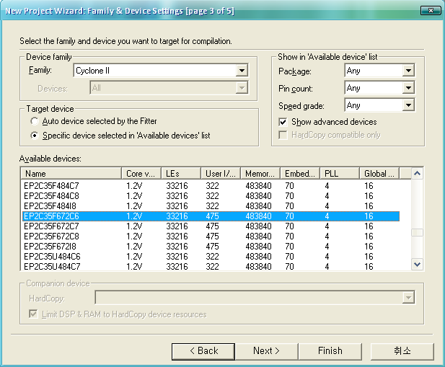
Create Project_타겟 디바이스 설정
Device Family : CycloneⅡ
Available Devices: EP2C35F672C6
알테라 테스트 보드를 통해서 설계한 회로를 테스트할 수 있으며 목록들은 보드와 칩셋을 나열한 것이다.
특정한 컴파일러나 모델을 사용할 때 사용하며 특이한 것이 필요 없을 때에는 모두None으로 설정한다.
마지막 다이얼로그는 프로젝트를 설정 했을 때의 요약정보를 보여준다. Finish를 눌러서프로젝트 설정을 마무리 하자!

Slide 11
Schematic Design

Slide 12
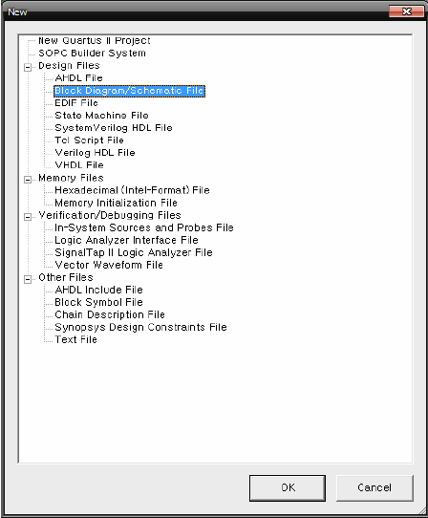
Schematic Design
먼저 Block Diagram/Schematic File을 만들어 보도록 하자!!
그럼 Design Area에 Block1.bdf가 생성됐을 것이다.
먼저 파일이름을 프로젝트 이름과 일치 시킨다.
이번 예제에서는 TwoInput_AndGate.bdf 새 이름으로 저장한다.

Slide 13
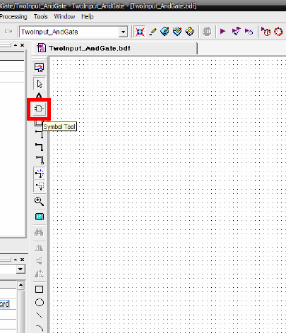
Schematic Design
이제 AndGate를 그릴 준비가 다 되었다.
입력 두개의 AndGate를 생각해 보면 입력이 두개 필요하고 출력이 하나 필요할 것이다. 그리고 중요한 AndGate가 필요할 것이다.
입력 값과 출력 값에 이름을 준다면 입력에는 InputA, InputB 출력에는 OutputC로 정의할수 있을 것이다.
Symbol 툴을 클릭하자.

Slide 14
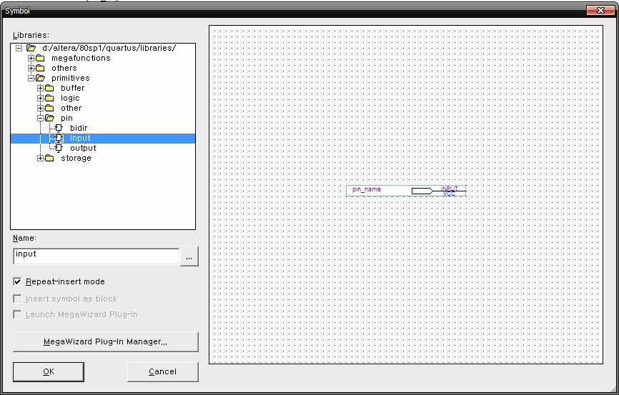
Schematic Design
Name Text Box 에서 input이라고 입력을 하는 방법과 직접 메뉴에서 찾는 방법이 있다.
메뉴에서 symbol을 찾을 때에는 primitives/pin/input 경로에서 찾을 수 있다. OK를 누르자

Slide 15
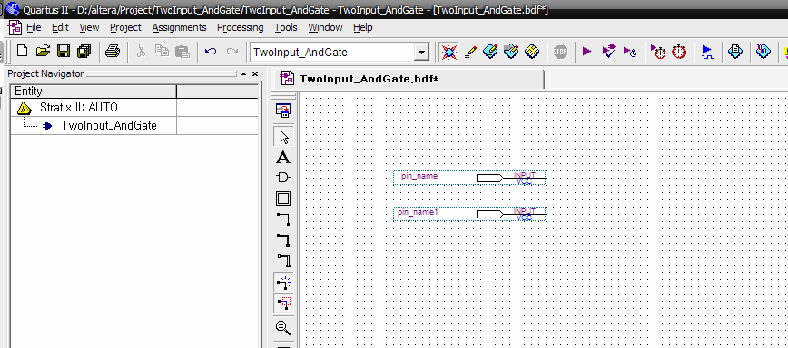
Schematic Design
Input Pin 생성

Slide 16
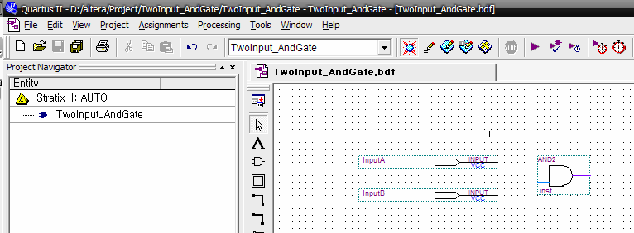
Schematic Design
다음 순서는 symbol 창에서 AndGate를 찾아 보자. Input Pin가 마찬가지로 And2를 입력을하던가 primitives/logic/and2 경로에서 symbol을 찾을 수 있다.

Slide 17
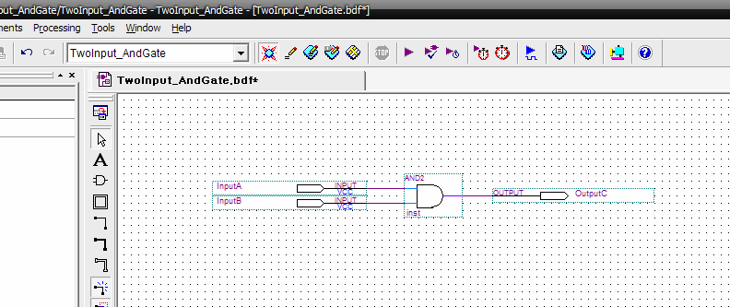
Schematic Design
Input Pin과 And Gate를 연결하여 보자!!
다음 순서로 symbol 창에서 Output을 찾고 AndGate와 연결하자. 이로서 AndGate 회로가 완성되었다.

Slide 18
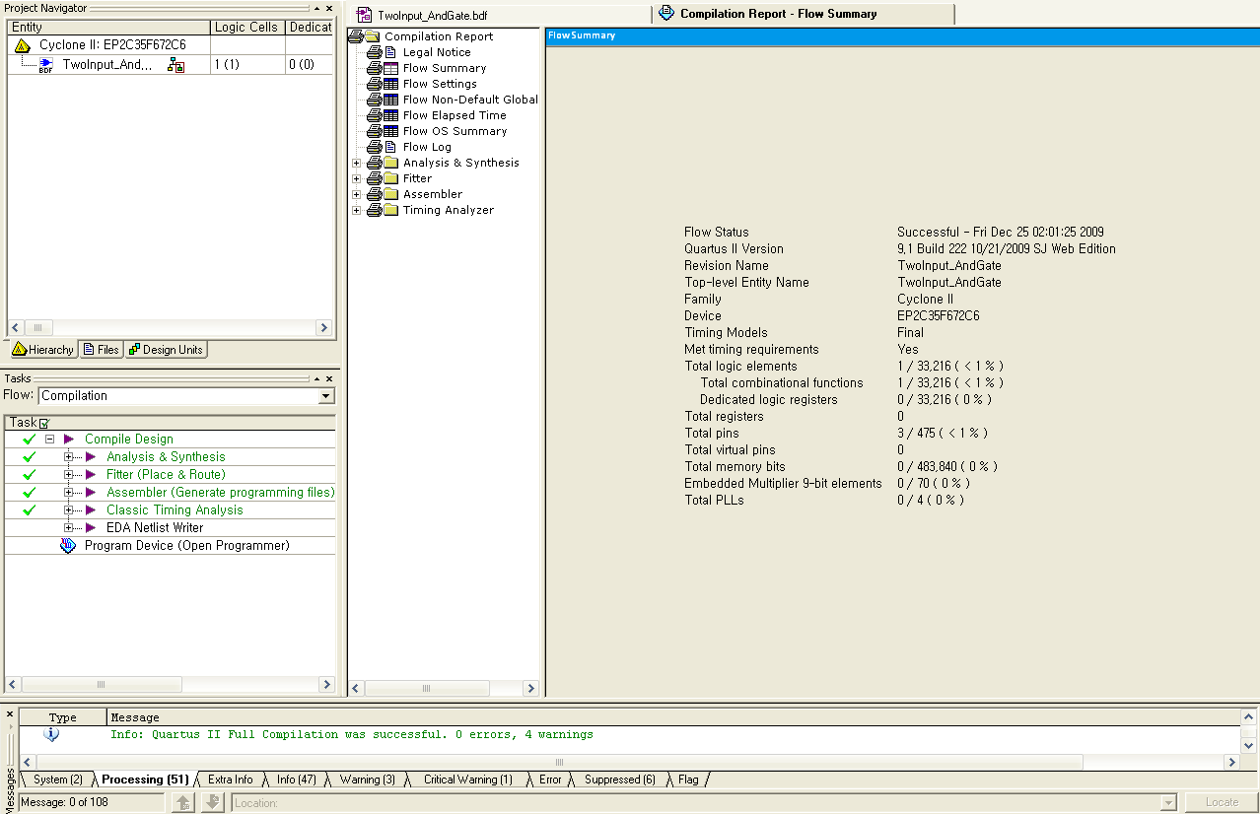
Schematic Design_Compile
여기서 끝나는 것이 아니라 컴파일 과정과 시뮬레이션 과정이 남아 있다. 일단 컴파일을 통해서 회로가 잘 연결되어 있는지 확인해 보자.
Ctil+L 를 눌러서 컴파일 하자. 에러가 없다면 그림 15과 같은 그림이 나타날 것이다.
Console 에서 Info: Quartus II Full compilation was successful. 0 errors, 6 warnings 같은 메시지가 나타났을 것이다.

Slide 19
VHDL Design

Slide 20
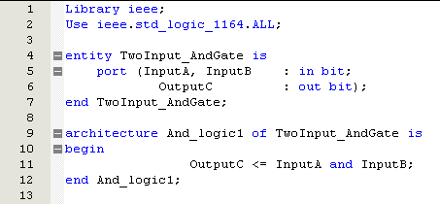
VHDL Design
Project를 만들때의 Entity name과 VHDL소스 안의 Entity name을 일치시켜줘야한다.

Slide 21
Simulation

Slide 22
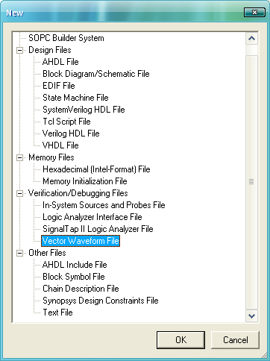
Simulation
And Gate 회로의 로직이 잘 동작하는지 확인하는 일이 남아 있다. 확인하는 작업은 Vector Waveform file을 생성해 보자.
그리고 vwf 파일이름을 프로젝트 이름과 동일하게 변경하여야 한다.

Slide 23
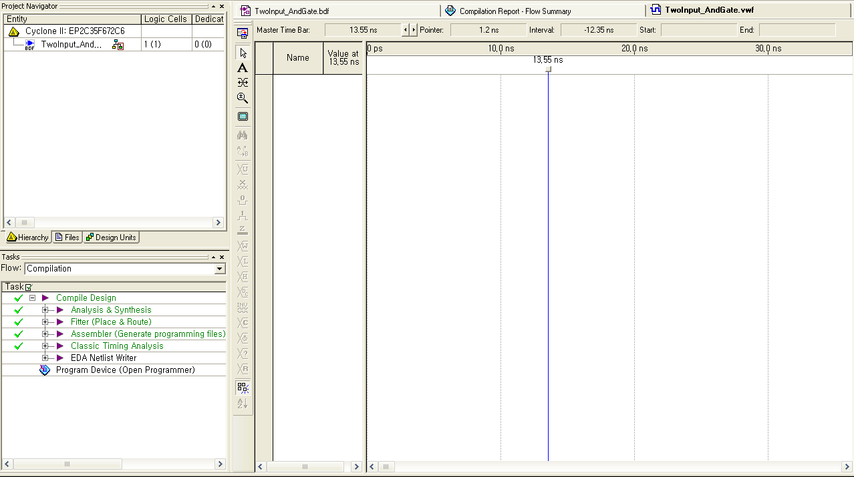
Simulation
Waveform Layout

Slide 24
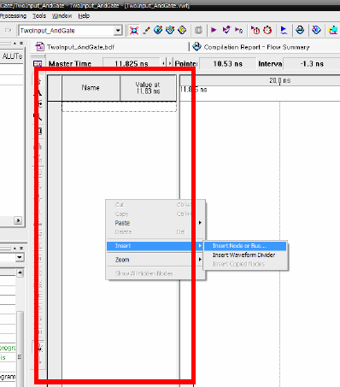
Simulation
Red Box 부분을 더블 클릭하거나 팝업 창에서 Insert Node를 선택한다

Slide 25
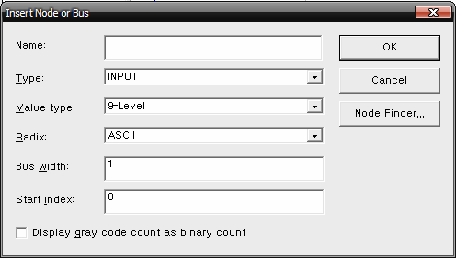
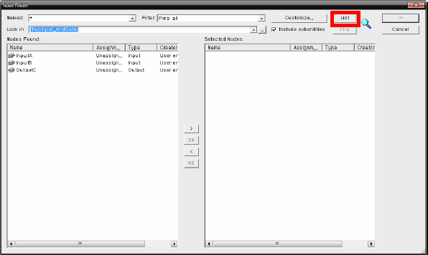
Simulation
Node Finder 버튼을 클릭한다.
List Button을 클릭하면 BDF에서 생성된 입력, 출력 핀이 검색된다.

Slide 26
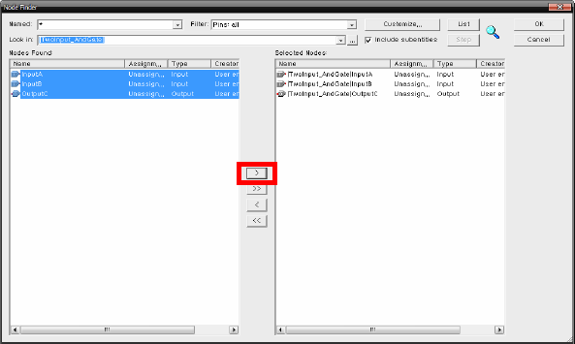
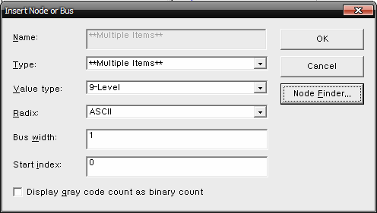
Simulation
시뮬레이션 할 Pin을 선택하고 화살표를 클릭한다. 그런 다음 OK 버튼을 누른다.
OK 버튼을 누른다.

Slide 27
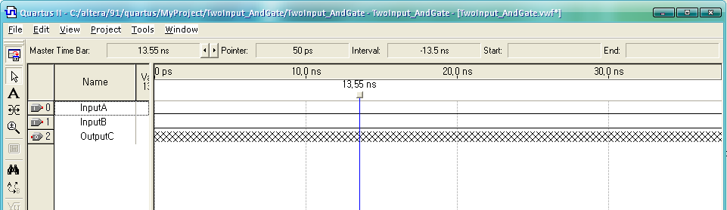
Simulation
Input과 Output 핀이 나타나는 것을 확인할 수 있다.

Slide 28
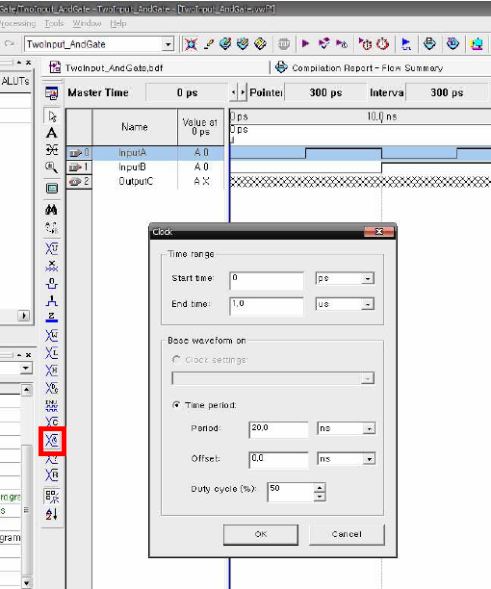
Simulation
컨트롤 하려는 핀을 선택한다.
Overwrite Clock을 선택하고 Period을 조정한다.

Slide 29
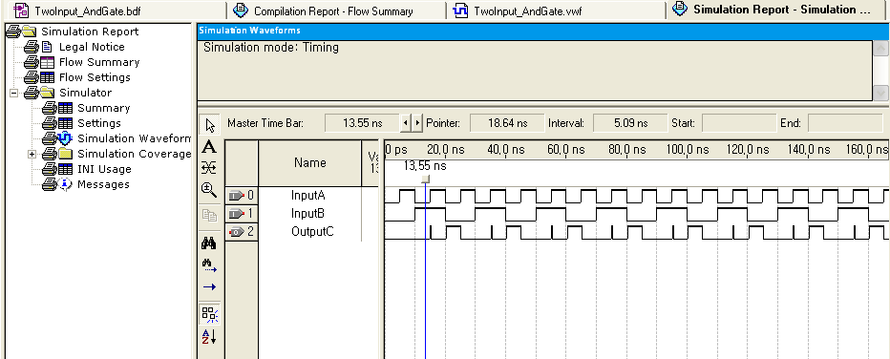
Simulation_Compile
Ctrl+I를 누르거나 메뉴 [processing – start simulation]눌러 simulation을 실행한다.
Simulation이 성공적으로 실행되면 OutputC 핀의 Value가 기록된다. 유의할 점은 Gate 마다 딜레이가 있기 때문에 결과값이 밀려 보이는 것이 이상한 것이 아니다.

Slide 30
Download to DE2

Slide 31
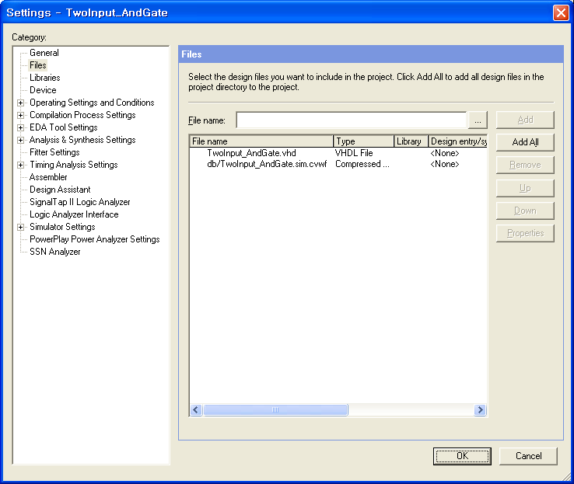
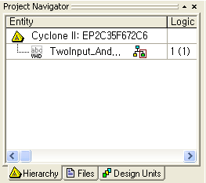
Add Files in Project
Project -> Add Files in Project -> 현재 VHDL 파일을 Project에 포함시킨다.

Slide 32
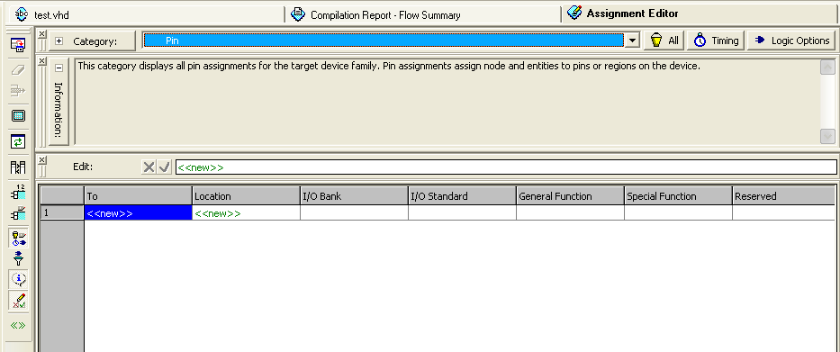
Pin Assignment
Assignments -> Assignment Editor -> Pin Category

Slide 33
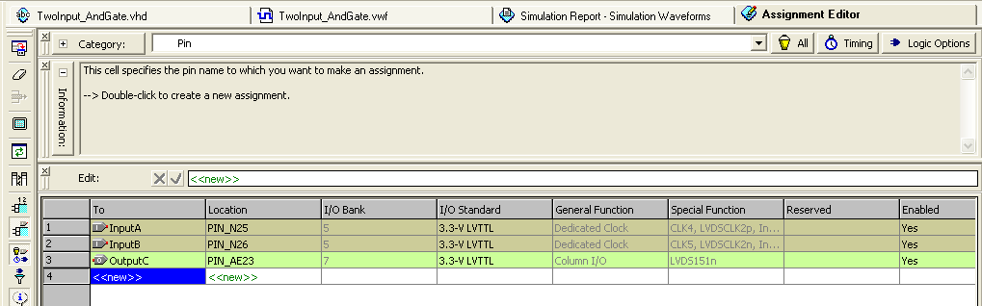
Pin Assignment
Pin번호를 할당하고 저장한다.
다시 컴파일을 수행한다.

Slide 34
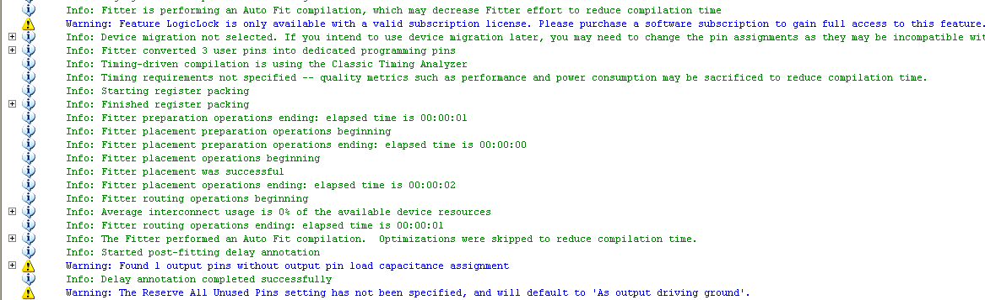
Compile _ Warning 3, Error 0

Slide 35
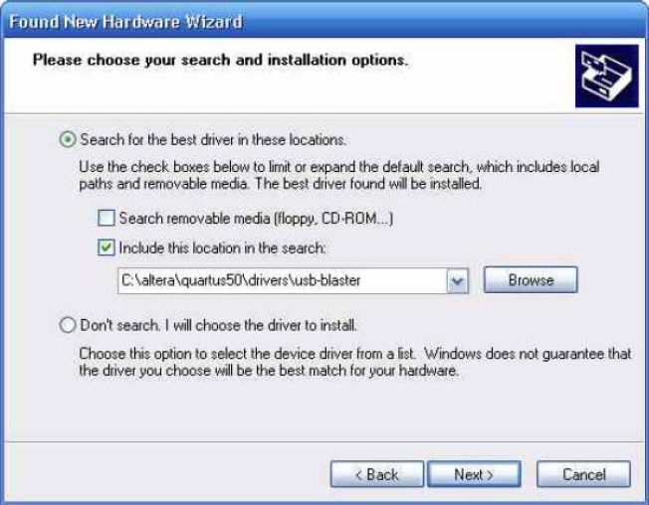
USB-Blaster Driver 설치

Slide 36
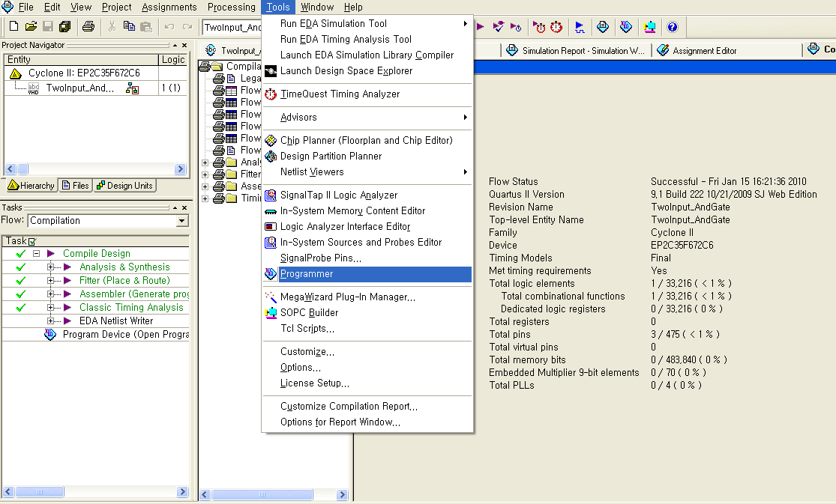
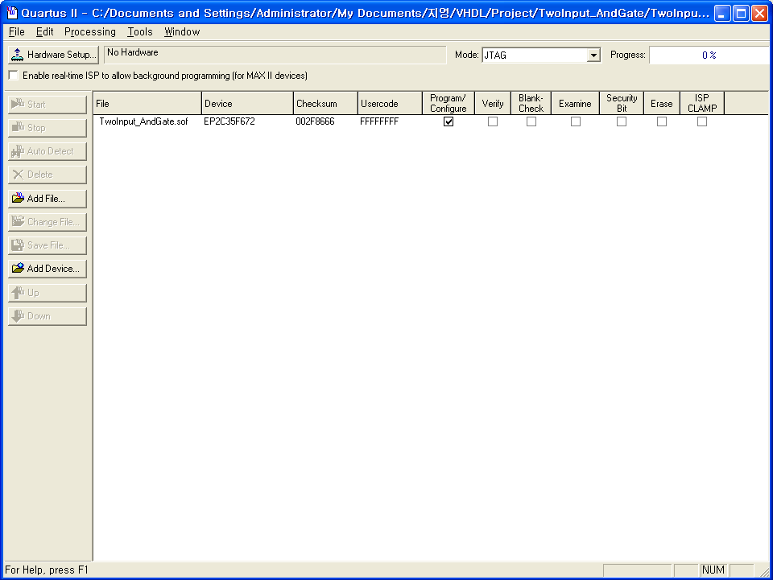
Download to DE2
Tools -> Programmer -> “TwoInput_AndGate.sof”파일을 다운로드 하고 DE2로 동작을 확인한다.

Slide 37
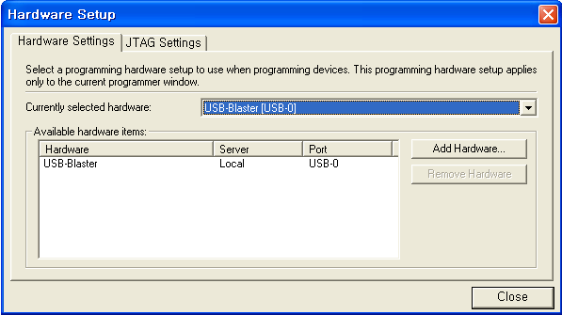
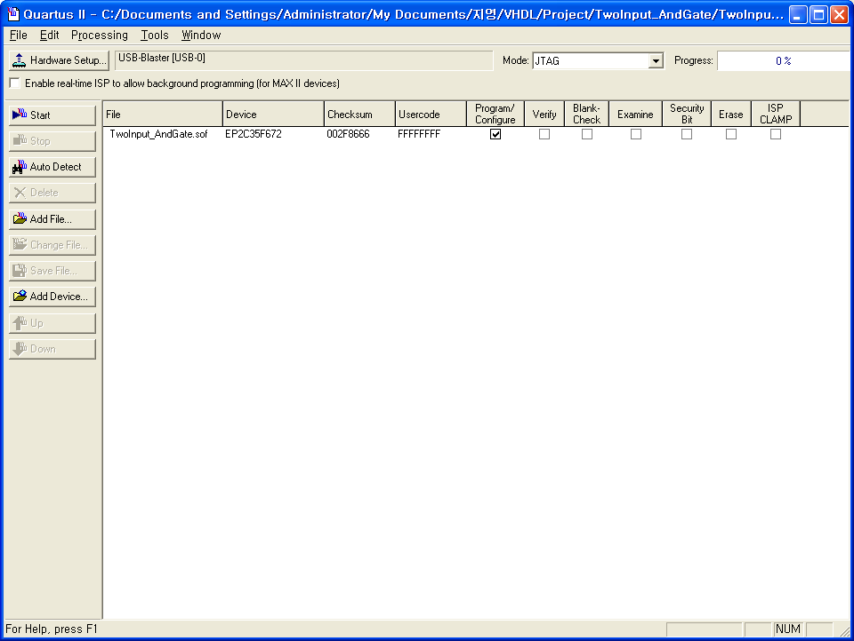
Download to DE2

Slide 38
참고자료
http://chorogyi.tistory.com/attachment/ik240000000000.pdf
Pin Assignment
http://instruct1.cit.cornell.edu/courses/ece576/DE2/DE2_pin_assignments.csv
http://www.terasic.com.tw/attachment/archive/30/DE2_Pin_Table.pdf

